Slide 1
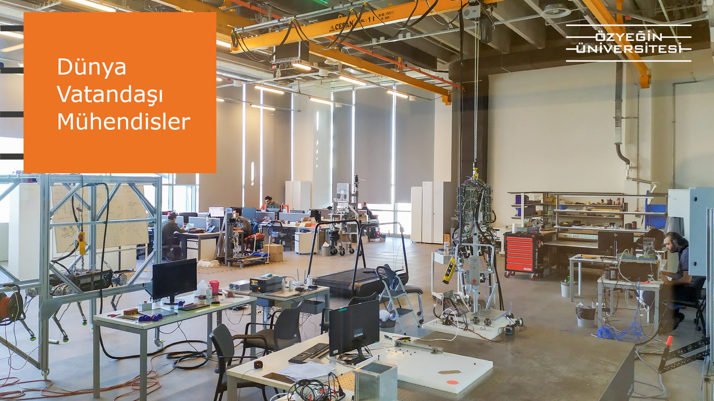

Slide 2
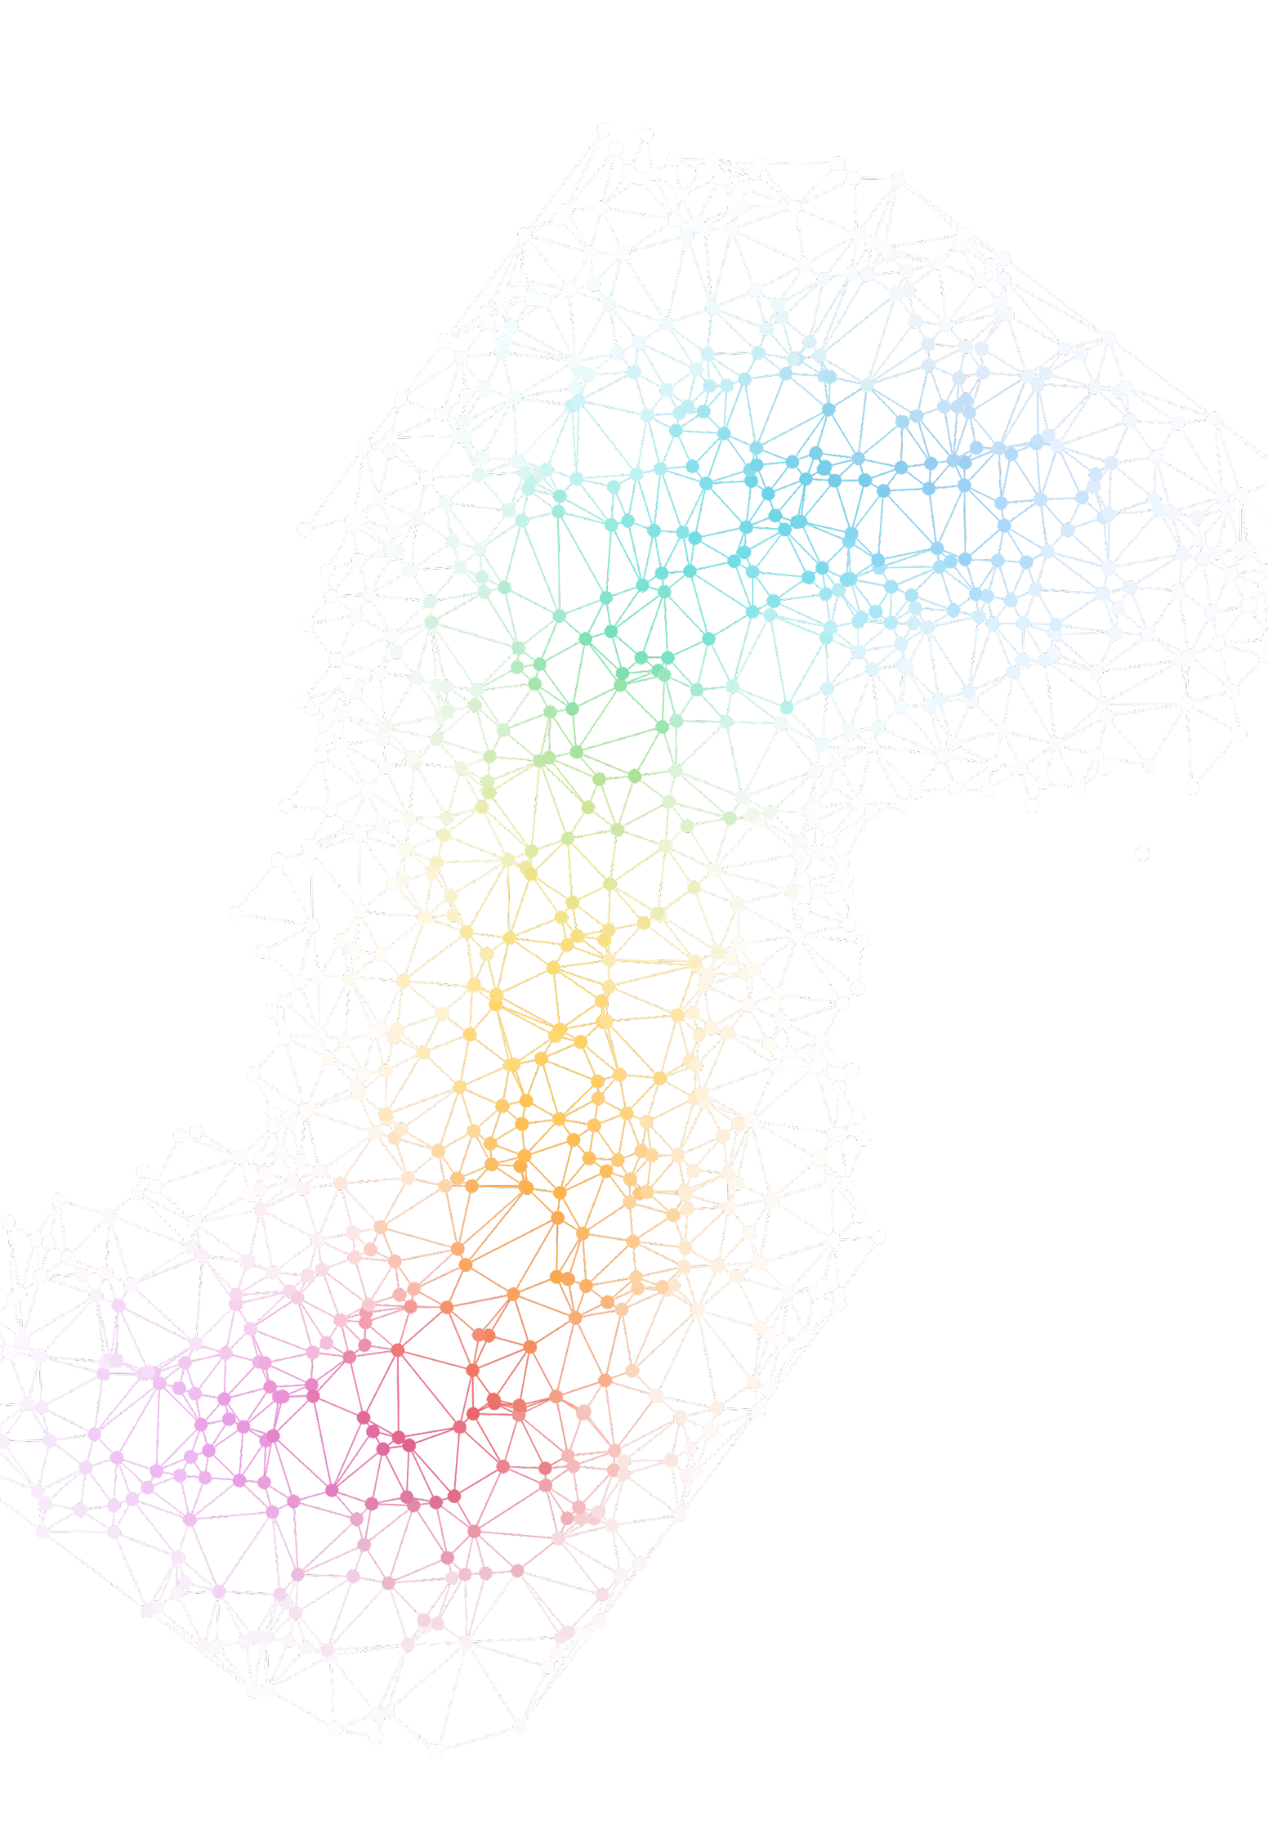
ÜNİVERSİTE TERCİHLERİ
Üniversite
  Neden Özyeğin Üniversitesi?
Mühendislik
  Neden Özyeğin Mühendislik Fakültesi?

Slide 3
ÜNİVERSİTE TERCİHLERİ
ÜNİVERSİTE
Üniversite
  Yüksek düzeyde eğitim veren,
  bilimsel araştırma yapan ve
  bunları yayınlayan,
  toplumu aydınlatmayı hedefleyen
fakülte, enstitü, yüksekokul gibi akademik birimlerden oluşan bir kurumdur.

Slide 4
ÜNİVERSİTE TERCİHLERİ
NEDEN ÖZYEĞİN ÜNİVERSİTESİ
  Yukarıdakilerin tümünde mükemmeliyeti hedefler (evrensel gerekler)
  Eğitimde güncel müfredat yapısına sahiptir (temel değerler)
  Lisans eğitiminde, öğrenciyi odağına alır (temel değerler!)
  Maddi yönden erişilebilirdir (misyon)
  Eşitlik ve ayrım yapmama ilkesiyle hareket eder (misyon)

Slide 5
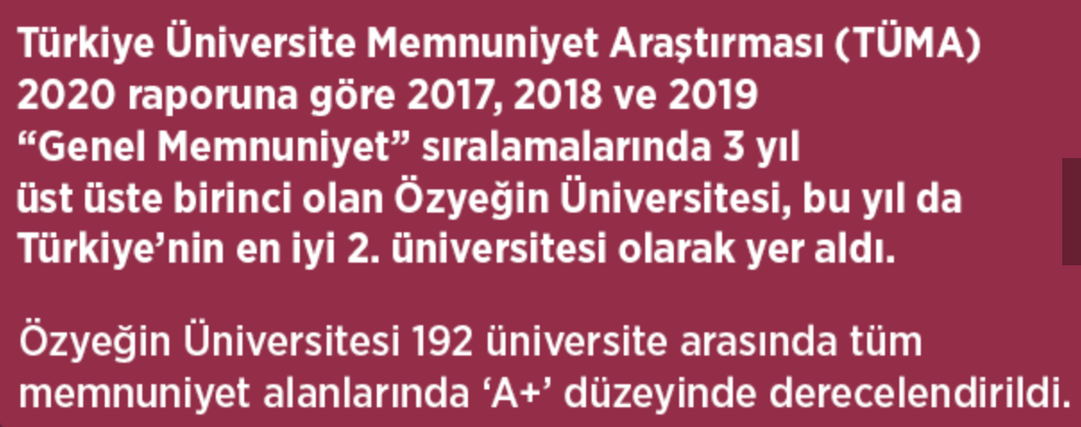
ÜNİVERSİTE TERCİHLERİ
NEDEN ÖZYEĞİN ÜNİVERSİTESİ

Slide 6
ÜNİVERSİTE TERCİHLERİ
NEDEN ÖZYEĞİN ÜNİVERSİTESİ – FARK YARATAN YÖNLERİMİZ
  Girişimcilik hedeflerimiz arasında
    Hedef mezunlar yelpazesi: Mühendislik, lisansüstü eğitim, girişimci
    Müfredat yapısı buna göre tasarlanmış durumda.
  Dönüştürücü eğitim
    Öğrenmeyi öğretmek hedefimiz, düşündürme, eleştirme, problemlerle öğretme, …
  Kalıcı bir eğitim ve yenilikçi dersler
    Öğrenmeyi öğretmek hedefimiz (2), "Sec" dersleri – AI, "Innovation Development"

Slide 7
BURSLAR
Mevcut Burs Kategorilerimiz
  Tam burslu (%100)
  %50 burslu
  Burssuz (destek bursu olanağı)
Destek bursu, burssuz giren öğrencilerin faydalanması için tasarlanmakta.
GİRİŞİMCİ
VE
YENİLİKÇİ
ARAŞTIRMACI
ERİŞİLEBİLİR
İŞ DÜNYASI
İLE ENTEGRE
SÜRDÜRÜLEBİLİR

Slide 8
MESLEK OLARAK MÜHENDİSLİK
GİRİŞİMCİ
VE
YENİLİKÇİ
ARAŞTIRMACI
Mühendis:
  Toplumların yaşamlarını kolaylaştırmak
  Yaşam kalitelerini arttırmak için
    Yeni bilimsel kuramlar ve teknolojik çözümler geliştirir
    Bunları uygulamaya dönüştürür
Mühendis Kimdir?
ERİŞİLEBİLİR
İŞ DÜNYASI
İLE ENTEGRE
SÜRDÜRÜLEBİLİR

Slide 9
MESLEK OLARAK MÜHENDİSLİK
GİRİŞİMCİ
VE
YENİLİKÇİ
Teknolojik gelişmeleri, iş kollarının ihtiyaçlarını ve eğilimlerini yerel ve küresel boyutta takip eden,
Mühendisliğin uygulama ve işletme yönleri hakkında bilgi sahibi olan,
Takım çalışmasına ve disiplinler arası çalışmaya yatkın, araştırmacı, ve
Yenilikçi yüksek teknoloji şirketleri kurabilecek donanımda, yeni nesil mühendisler yetiştirmektir.
ARAŞTIRMACI
Hedefimiz
ERİŞİLEBİLİR
İŞ DÜNYASI
İLE ENTEGRE
SÜRDÜRÜLEBİLİR

Slide 10
MÜHENDİSLİK FAKÜLTESİ
MÜHENDİSLİK
Bilim ve teknolojiyi kullanarak zor, gerçek hayat problemlerini çözmektir. Bunlara örnek olarak: Köprü, tünel, yol, araç, bina, yazılım, elektronik sistemler, karanlık fabrikalar, üretim ve eniyileme süreçlerinde yöntem geliştirme, robotik ve yapay zeka sistemleri… verilebilir.
Altında, temel mühendislik disiplinlerini içerir, bunlar daha özel konulara odaklanmıştır.
Örnek: Elektrik-Elektronik, Bilgisayar, Makina, İnşaat, Endüstri Mühendisliği,...
Bunların da altında veya kesişiminde özelleşme alanları mevcuttur.
Örnek: Haberleşme, robotik, veri bilimi, ...
Tümü, uygulamalı bilimi ve uygulamalı matematiği, yaşam kalitesini arttırmak amacıyla topluma hizmet için kullanır.

Slide 11
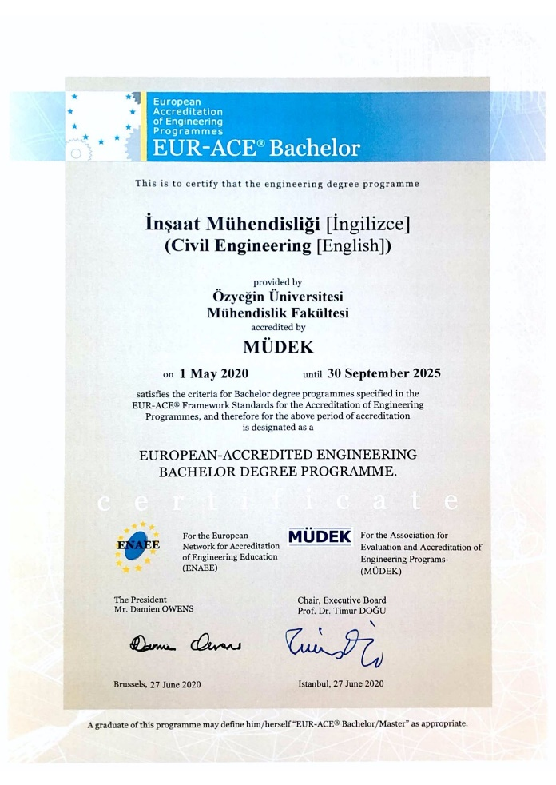
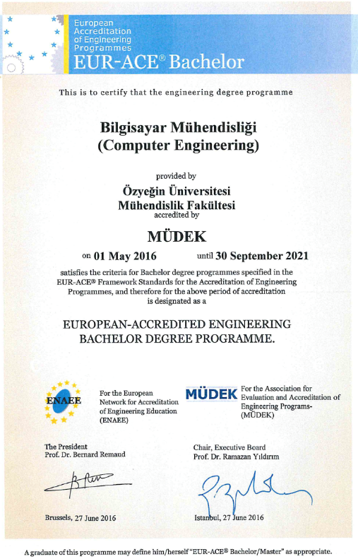

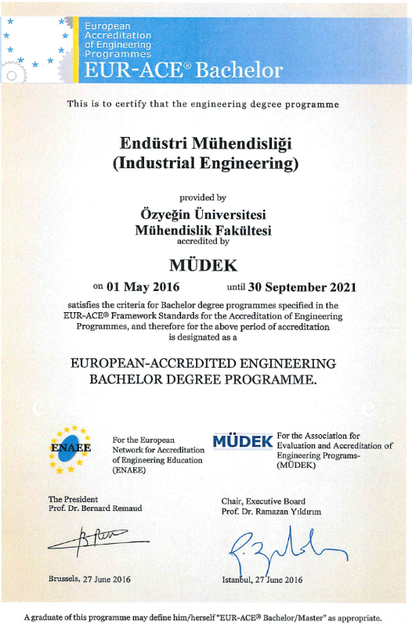
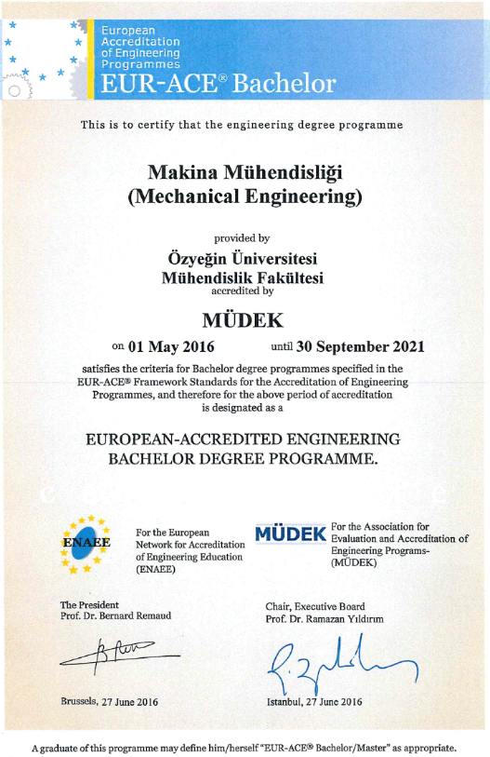
ÖZYEĞİN MÜHENDİSLİK FAKÜLTESİ
MÜDEK Akreditasyonu
GİRİŞİMCİ
VE
YENİLİKÇİ
ARAŞTIRMACI
ERİŞİLEBİLİR
İŞ DÜNYASI
İLE ENTEGRE
SÜRDÜRÜLEBİLİR

Slide 12
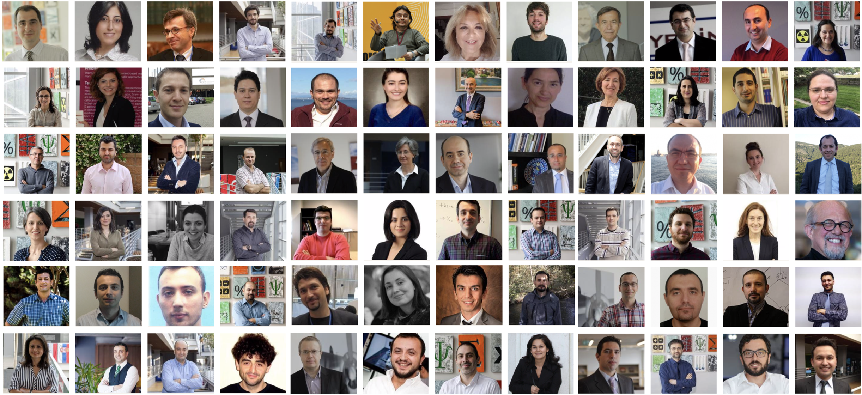
ÖZYEĞİN MÜHENDİSLİK FAKÜLTESİ
  Tamamı yurt dışı doktoralı ve yurtdışı sanayi deneyimli öğretim üyeleri
  Sadece eğitim değil, aynı zamanda araştırma odaklı akademik kadro
Akademik Kadro
GİRİŞİMCİ
VE
YENİLİKÇİ
ARAŞTIRMACI
ERİŞİLEBİLİR
İŞ DÜNYASI
İLE ENTEGRE
SÜRDÜRÜLEBİLİR

Slide 13

ÖZYEĞİN MÜHENDİSLİK FAKÜLTESİ
2018 - 2021 Öğrenci Yarışma Başarılarımız
GİRİŞİMCİ
VE
YENİLİKÇİ
ARAŞTIRMACI
Makina Mühendisliği bölümü öğrencilerimiz TÜBİTAK Bilim İnsanı Destek Programları Başkanlığı (BİDEB) kapsamında “2242 Üniversite Öğrencileri Araştırma Proje Yarışmasında" derece kazanarak bölge ikincisi oldular.
İnşaat Mühendisliği öğrencilerimiz Türkiye Beton Kano Yarışmasında beşinci oldular.
Bilgisayar Mühendisliği ve Elektrik Elektronik Mühendisliği öğrencilerimiz IEEEXtreme 12.0 yarışmasında Türkiye'den katılan 73 takım arasında ilk 10'a girdi.
Bilgisayar Mühendisliği öğrencimizin takımı Airbus'ın "Fly Your Ideas" yarışmasında ikinci tura (final) katılmaya hak kazandı.
Makina Mühendisliği ve Elektrik Elektronik Mühendisliği öğrencilerimizin tasarladığı ve ürettiği araç ilk başvurusunda tüm koşulları sağlayarak TÜBİTAK “Alternatif Enerjili Araç Yarışmasına girmeye hak kazandı, ilk kez katılanlar arasında ikinci oldu.
Rover takımımız 2020 University Rover Challenge’da finalist oldular.
Endüstri Mühendisliği Takımımız INFORMS Operations Research & Analytics Student Team Competition 2020’de İlk Üçe Giren Tek Türk Takımı Oldu
ERİŞİLEBİLİR
İŞ DÜNYASI
İLE ENTEGRE
SÜRDÜRÜLEBİLİR

Slide 14
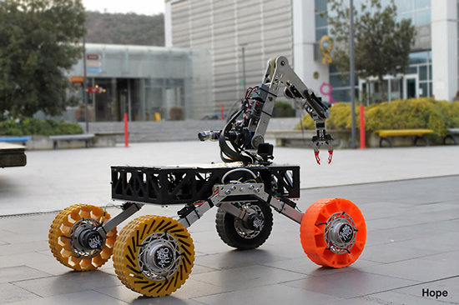
ÖZYEĞİN MÜHENDİSLİK FAKÜLTESİ
ÖzÜ Rover ``The Hope’’ – 2021 University Rover Challenge Finalisti
GİRİŞİMCİ
VE
YENİLİKÇİ
ARAŞTIRMACI
ERİŞİLEBİLİR
İŞ DÜNYASI
İLE ENTEGRE
SÜRDÜRÜLEBİLİR

Slide 15

ÖZYEĞİN MÜHENDİSLİK FAKÜLTESİ
L’OREAL BRANDSTORM 2021 Takımı
GİRİŞİMCİ
VE
YENİLİKÇİ
ARAŞTIRMACI
ERİŞİLEBİLİR
İŞ DÜNYASI
İLE ENTEGRE
SÜRDÜRÜLEBİLİR

Slide 16

ÖZYEĞİN MÜHENDİSLİK FAKÜLTESİ
Mezunlarımızın Yurtdışında Lisansüstü Eğitime Kabul Aldığı Üniversiteler
GİRİŞİMCİ
VE
YENİLİKÇİ
ARAŞTIRMACI
Carnegie Mellon University
Georgia Institute of Technology
Nortwestern University
Imperial College London
University of Texas at Austin
TU Berlin & Humboldt University Of Berlin
University of South Hampton
University of California-San Diego
Tilburg University
University of Southern California
Eindhoven University of Technology
Technical University of Munich (TUM)
University of Maryland
Oregon State University
Baruch College New York
North Carolina State University
Universiteit Antwerpen
Queensland University of Technology
University of Debrecen
University of Arizona
HEC Montreal
University of Massachusetts Amherst
Politechnico di Torino
University of Illinois at Chicago
Ghent University
Loughborough University
Universität Liechtenstein
University College London
Lappeenranta University of Technology
ERİŞİLEBİLİR
İŞ DÜNYASI
İLE ENTEGRE
SÜRDÜRÜLEBİLİR

Slide 17
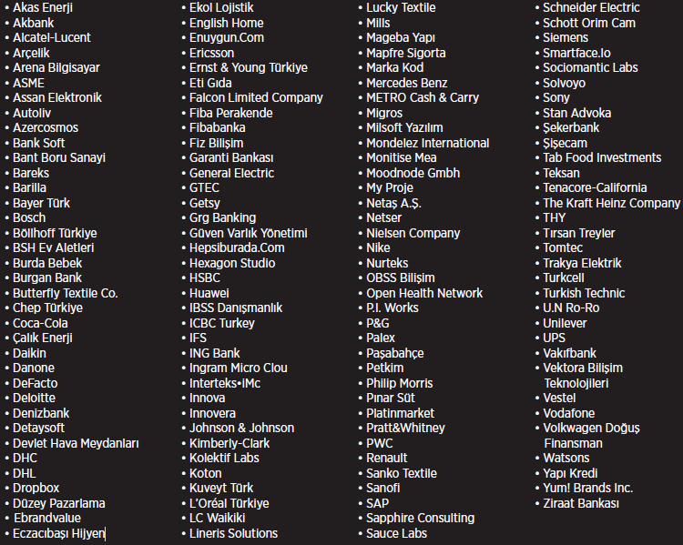
ÖZYEĞİN MÜHENDİSLİK FAKÜLTESİ
Mezunlarımızın Çalıştığı Kurumlar
GİRİŞİMCİ
VE
YENİLİKÇİ
ARAŞTIRMACI
ERİŞİLEBİLİR
İŞ DÜNYASI
İLE ENTEGRE
SÜRDÜRÜLEBİLİR

Slide 18
ÖZYEĞİN MÜHENDİSLİK FAKÜLTESİ
Laboratuvarlar
GİRİŞİMCİ
VE
YENİLİKÇİ
Kablosuz Bilgi Sistemleri
Konuşma ve Doğal Dil İşleme
Kuantum Optiği ve Elektrodinamiği
Malzeme Bilimi
Mekanik
Mikro/Nano Teknolojileri
Mikroelekromekanik Sistemler
Robotik
Titreşim ve Akustik
Video, Görü ve Grafik Araştırma
Yapay Zeka
Yapı Malzemeleri
Yazılım Araştırmaları
Zemin Mekaniği
Akışkanlar Mekaniği
Analog ve RF
Aydınlatma Teknolojileri
Bilgisayar
Biyomekatronik
Bulut Bilişim Araştırma
Elektronik ve Dijital Sistemleri
Enerji Teknolojileri
Fizik
Genel Kimya
Gömülü ve Mikro-elektronik
Haberleşme
Haberleşme Teorisi ve Teknolojileri
İmalat Teknolojileri
ARAŞTIRMACI
ERİŞİLEBİLİR
İŞ DÜNYASI
İLE ENTEGRE
SÜRDÜRÜLEBİLİR

Slide 19
MÜHENDİSLİK FAKÜLTESİ
Sektörel Eğitim

Slide 20

































MÜHENDİSLİK FAKÜLTESİ
Sanayi ile Projeler

Slide 21




MÜHENDİSLİK FAKÜLTESİ
Araştırma Merkezleri

Slide 22
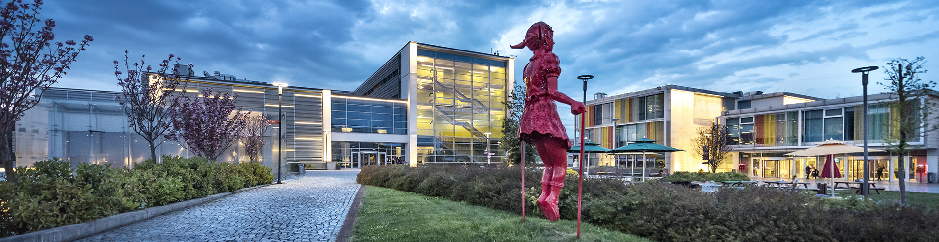
MÜFREDAT
Ortak Yapı
Alt Başlık 2
Temel Matematik & Fizik
Bilgisayar Programlama
Sektörel Eğitim
İşletmeye & Ekonomi
Mühendislik ve Etik
Sosyal Bilim Seçmeli(ler)
Serbest Seçmeliler
ALAN DERSLERİ
  Alt/Özelleşmiş alanlar
STAJ
Ortak Yapı ---> Çift Anadal (Yandal)

Slide 23
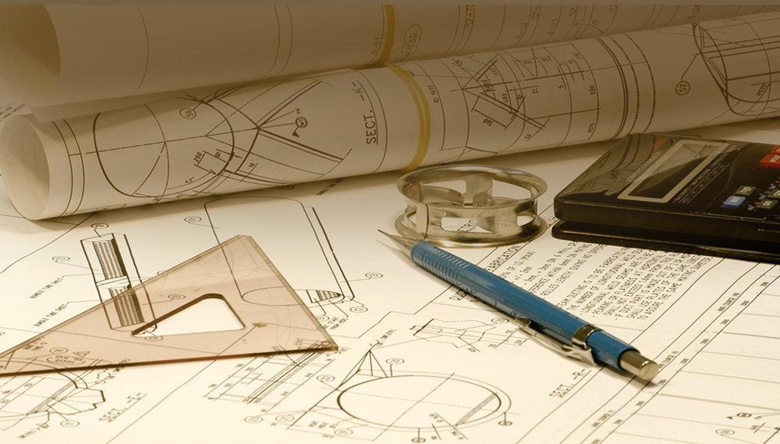
ÖZYEĞİN MÜHENDİSLİK FAKÜLTESİ
Öne Çıkanlar
En son bilgi ve yetkinlik eğitiminin dahil edildiği çağdaş ders programı
Alan içi seçmeli derslerle istenilen dalda uzmanlaşma olanağı
Alan dışı ve serbest seçmeli derslerle genel eğitim olanağı
Sektörleri ve girişimciliği tanıma imkanı
Sanayi ile ilişkilendirilmiş bitirme projeleri
Araştırma laboratuvarlarında öğretim üyeleri ve yüksek lisans öğrencileri ile çalışma olanağı

Slide 24
MÜHENDİSLİK FAKÜLTESİ
Bilgisayar Mühendisliği
Bilgisayar mühendisliği, bilgisayar sistemleri ile bilgi işleme ve hesaplama teknikleri kullanarak, hızlı (ve otomatik), erişilebilir, kullanışlı, güvenilir, güvenli, yararlı (veya eğlenceli) sistemler ve uygulamalar tasarlayıp geliştiren mühendislik disiplinidir.
Yapay Zeka, Makina ile Öğrenme, Yazılım Mühendisliği, Bilgisayar Mimarisi, Programlama Dilleri, Bulut Bilişim, Teorik Bilgisayar Bilimi, Akıllı Sistemler, Bilgisayar Ağları, Büyük Veri Analizi, Veri Tabanları gibi pek çok alanı kapsamaktadır.

Slide 25
MÜHENDİSLİK FAKÜLTESİ
Elektrik-Elektronik Mühendisliği
Elektrik ve elektroniğin çok ötesinde bir konumdadır. Kısaca sistem mühendisliğidir. Aşağıdakilerden bir veya birkaçının kesişimindeki problemleri ve/veya çözümleri hedefler:
  Her türlü elektrik ve elektronik sistem/cihaz,
  Bilgisayar tasarımı,
  Sinyal işleme,
  Özelleşmiş yazılım ve internet uygulamaları,
  Haberleşme,
  Askeri kumanda/kontrol sistemleri,
  Uygulamalı fizik ve uygulamalı matematik,
  Biyomedikal,
  Fabrikalarda, binalarda ve her yerde otomasyon.

Slide 26
MÜHENDİSLİK FAKÜLTESİ
Endüstri Mühendisliği
Endüstri mühendisliği sayısal modeller ve teknikler kullanarak, toplumun ihtiyaç duyduğu çok sayıda ve çeşitte karmaşık karar problemleri için temel metodolojilerin ve güncel teknolojilerin sınırlarını zorlayan çözümler üreten mühendislik disiplinidir. Uygulama alanları son derece disiplinlerarasıdır ve ana olarak üretim/hizmet operasyonları yönetimi, ulaştırma/lojistik, karar destek sistemleri, finans, iş analitiği, veri bilimi konularında çalışmalar yaparlar.

Slide 27
MÜHENDİSLİK FAKÜLTESİ
İnşaat Mühendisliği
Medeniyetle birlikte büyüyen ve medeniyetin ihtiyaç duyduğu her tür
  yaşam ortamı,
  ulaşım,
  altyapı geliştirme,
  doğal afetlerle mücadele,
  sanitasyon,
  enerji üretimi,
  ve sürdürülebilirlik
konularına teknik ve bilimsel yaklaşımlarla ve beraberinde gelişen endüstri ile çözüm üreten mühendislik disiplinidir.

Slide 28
MÜHENDİSLİK FAKÜLTESİ
Makina Mühendisliği
Makina mühendisliği çeşitli mekanizmaların, mekanik sistemlerin ve enerji dönüşüm sistemlerinin tasarımı, imalatı, imalat planlaması, montajı, bakım onarımı ve işletilmesi ile ilgilidir. Robotik gibi, birçok alt uzmanlığa sahip bu disiplin kapsamında fizik, matematik, kimya, biyoloji temel bilimlerinin mühendislik bakış açısı ise harmanlanmasıyla zorlu problemlere maliyet etkin ve yenilikçi çözümler üretilir.

Slide 29



ÖZYEĞİN MÜHENDİSLİK FAKÜLTESİ
Teşekkürler! Sorular?

Slide 30
MESLEK OLARAK MÜHENDİSLİK
Bilgisayar Mühendisliği
Alt Başlık 2
Yapay Zeka
Makina ile Öğrenme
Robotik
Yazılım Mühendisliği
Bilgisayar Mimarisi
Programlama Dilleri
Bulut Bilişim
Teorik Bilgisayar Bilimi
Akıllı Sistemler
Bilgisayar Ağları
Büyük Veri Analizi
Veri Tabanları

Slide 31
MESLEK OLARAK MÜHENDİSLİK
Elektrik-Elektronik Mühendisliği
Alt Başlık 2
Telekomünikasyon
Sinyal İşleme
Mikro-elektronik
Kontrol ve Robotik
Mikrodalga ve Optik Sistemler
Güç
Biyomedikal

Slide 32
MESLEK OLARAK MÜHENDİSLİK
Endüstri Mühendisliği
Alt Başlık 2
Veri Bilimi
Karar Destek Sistemleri
Taşımacılık ve Lojistik
Üretim ve Servis İşletmeciliği
Finans
Endüstri 4.0

Slide 33
MESLEK OLARAK MÜHENDİSLİK
İnşaat Mühendisliği
Alt Başlık 2
Yapı Mühendisliği
  Betonarme Yapılar
  Çelik Yapılar
  Tarihi Yapılar
  Tamir ve Sağlamlaştırma
Geoteknik Mühendisliği
  Temel İnşaat ve Zemin İyileştirmesi
  Arazi ve Laboratuvar Deneyleri
  Geoteknik Deprem Mühendisliği
Yapı/Proje Yönetimi
  İnşaat Planlama ve Kontrol
  Maliyet Analizi
  Bilgi Teknolojileri
Deprem Mühendisliği
  Sismik Tehlike
  Kuvvetli Yer Hareketi
  Deprem Yönetmelikleri

Slide 34
MESLEK OLARAK MÜHENDİSLİK
Makina Mühendisliği
Alt Başlık 2
Enerji
Mekatronik
İleri Malzemeler
İmalat
Robotik

Slide 35
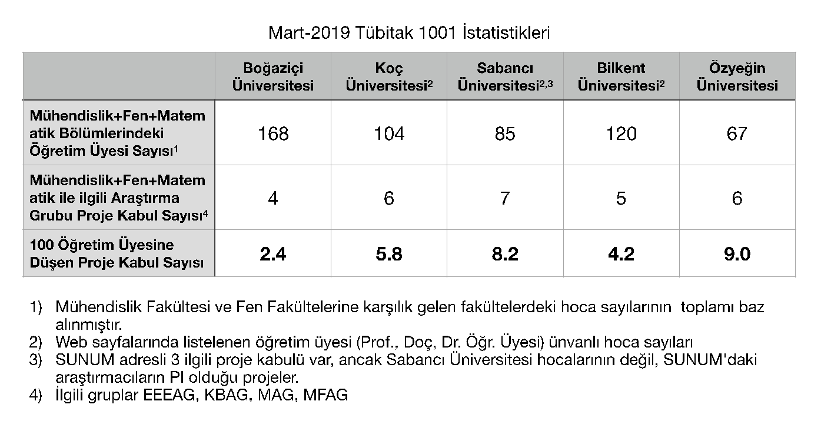
ÖZYEĞİN MÜHENDİSLİK FAKÜLTESİ
Akademik Kadro
GİRİŞİMCİ
VE
YENİLİKÇİ
ARAŞTIRMACI
ERİŞİLEBİLİR
İŞ DÜNYASI
İLE ENTEGRE
SÜRDÜRÜLEBİLİR

